Slide 1
Power-BI让决策变得更轻松
奥威软件
2016-12-28

Slide 2
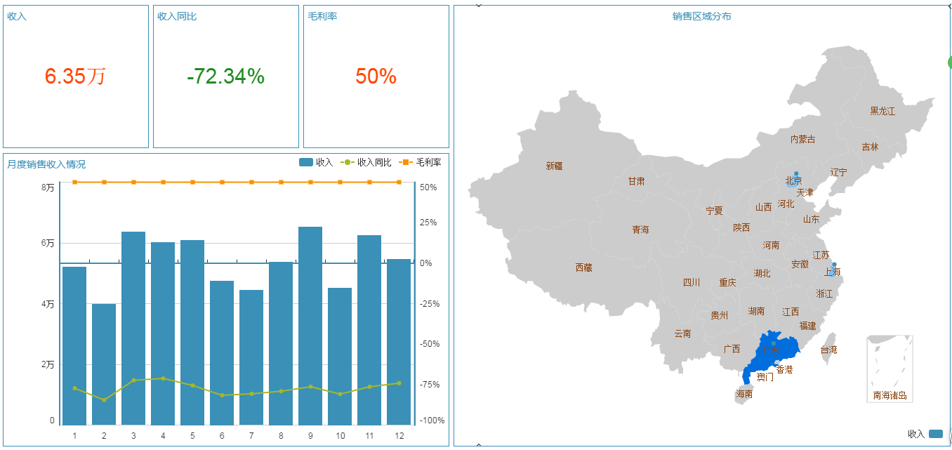
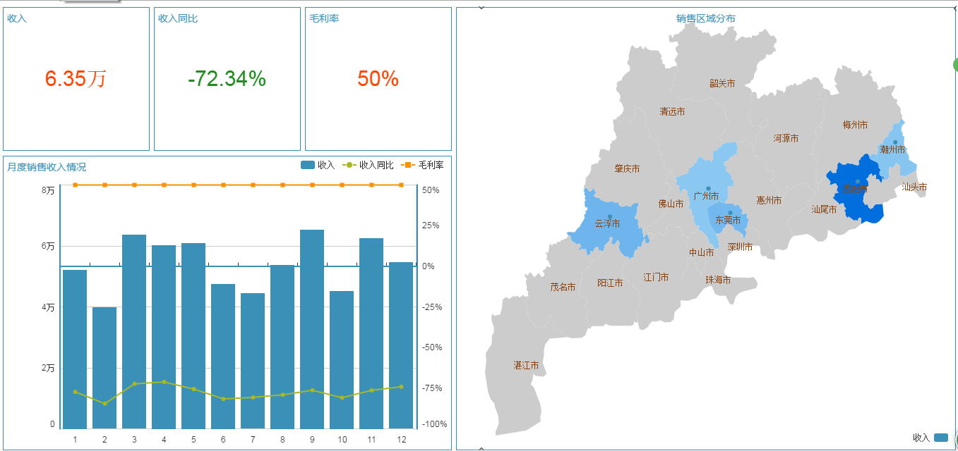
目标

Slide 3
前面准备
1.环境准备：找一台干净的服务器最好是win7 或者server2008
2.安装好IIS相关组件（如果不知道安装那些可以考虑IIS相关的都勾选，不会占多少磁盘空间）。
3.安装一个谷歌浏览器。（主要用于后面设计分析报表用）
4.安装ORACLE客户端。（注意客户端不要安装在有中文路径和括号等特殊字符的路径下）

Slide 4
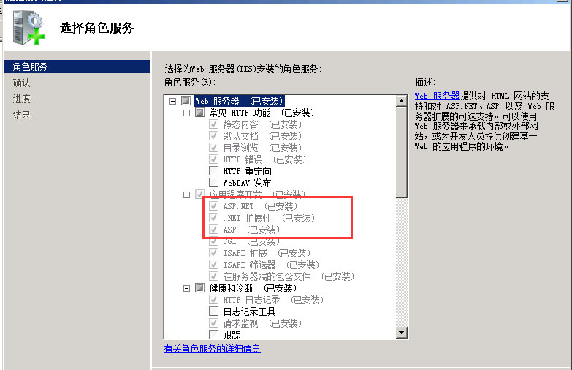
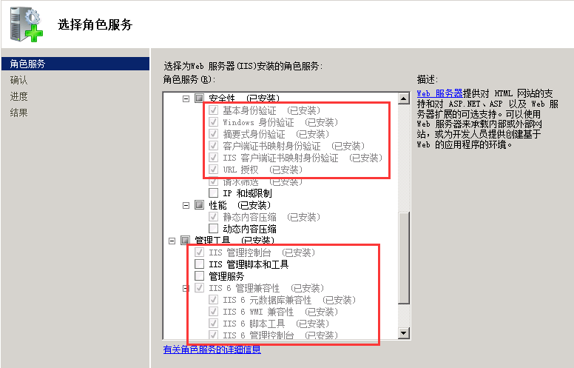
IIS关键点安装

Slide 5
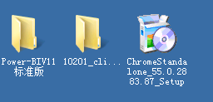
下载地址
Power-BI V11 标准版：
找奥威索取下载地址或者加我们的技术群。
Oracle客户端：自行网上搜索下载。
谷歌浏览器：自行网上搜索下载。

Slide 6
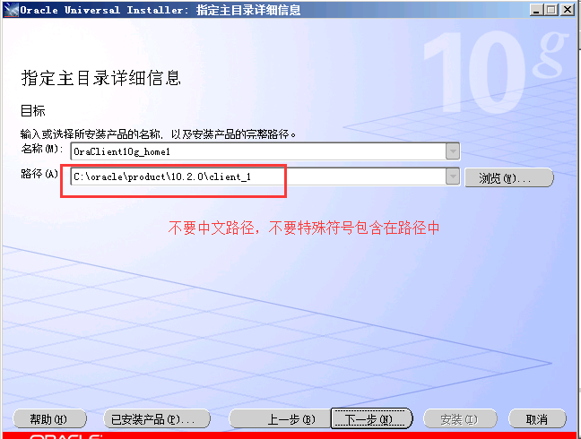
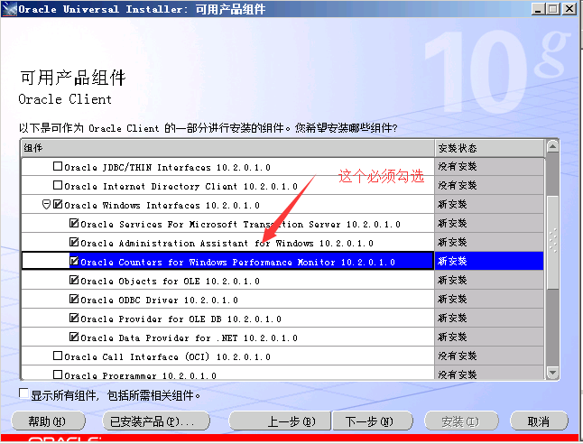
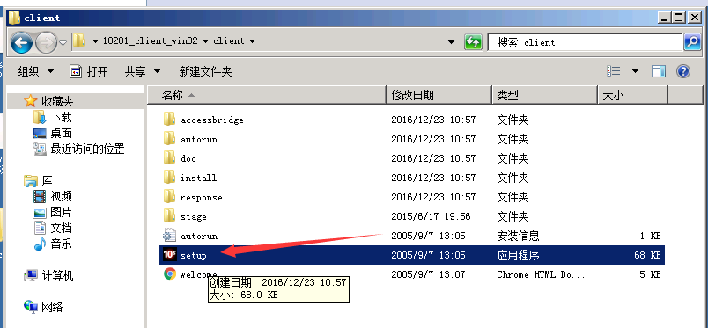
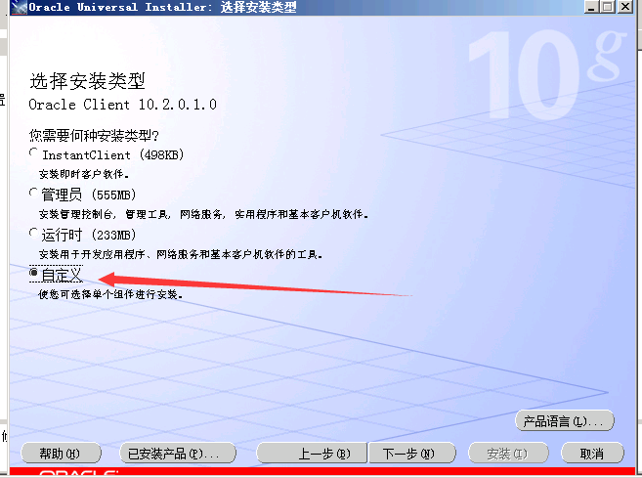
安装ORACLE客户端

Slide 7
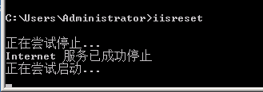
重启IIS
安装完ORACLE客户端后务必重启IIS

Slide 8
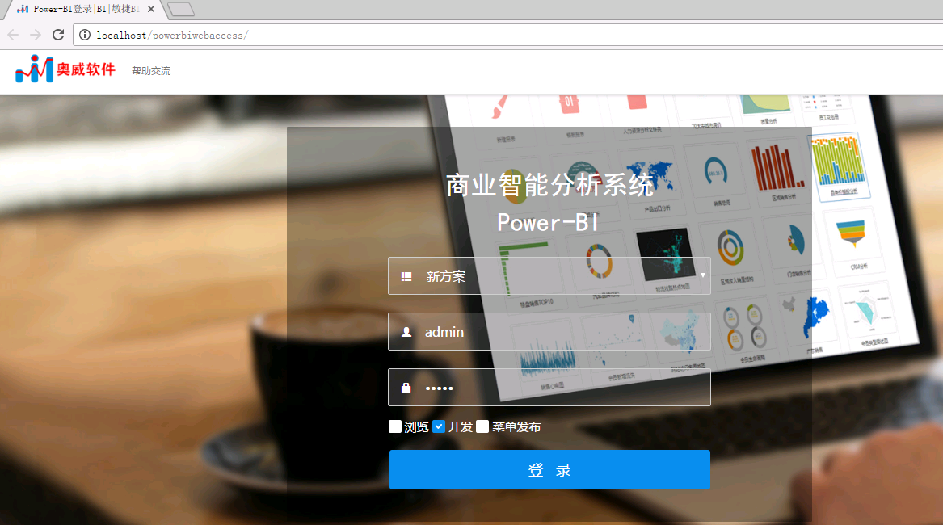
登录Power-BI

Slide 9
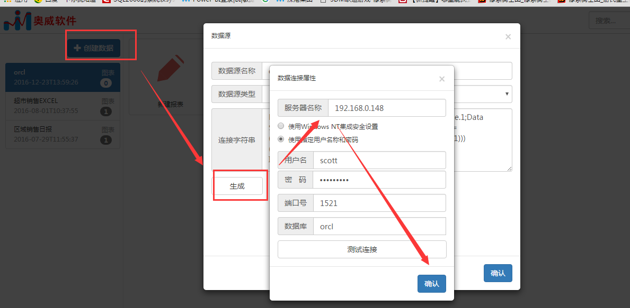
创建连接
进入开发页面进行数据源创建

Slide 10
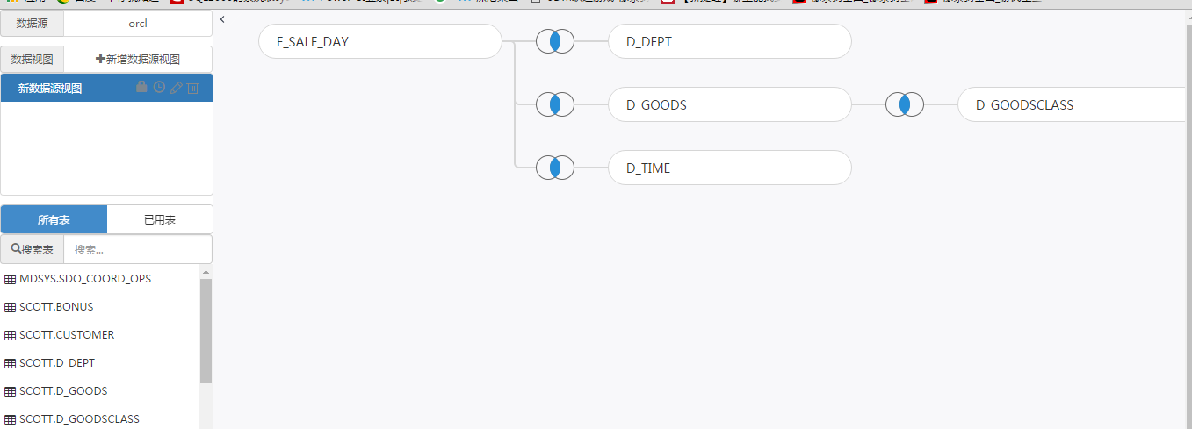
创建数据源视图
建立表间的关系

Slide 11
创建分析表

Slide 12
结束
谢 谢！

